Slide 1
Flag3 读书笔记
优
谈
罗杰.道森
势
判
一本教你如何谈判的好书
2020//4/3
制作：@王安之 指导：@唐青梅 @澄音

Slide 2

双输的传统谈判
我要这个橘子
我也要这个橘子
……
对半分吧，我先拿一半
那我来切橘子

Slide 3


双赢的优势谈判
https://www.youyedoc.com/
我需要橘子皮做蛋糕
我需要橘子肉榨果汁
那我们各取所需？
可以

Slide 4
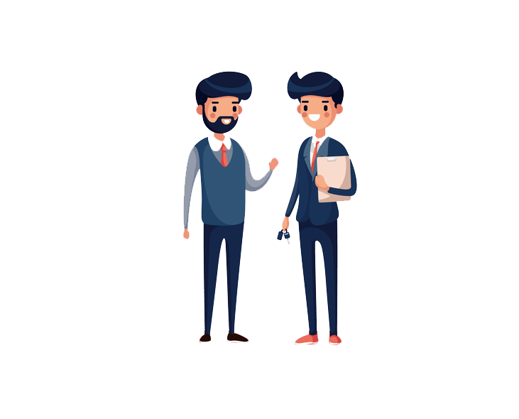
开场谈判
开出高于预期的报价
不情愿的买家和卖家
钳子策略
不接受第一次报价
学会感到意外
10%

Slide 5
1.开出高于预期的报价
开场谈判
求职时，为什么提出高于自己心理预期的工资和待遇？
吃饭时，一道菜不满意，为什么想要整桌菜单？
购物时，为什么会把价格压得很低？
通过谈判获得每一分钱都是净利润

Slide 6
提高你的产品价值
避免谈判陷入僵局
对方直接答应你的条件
留出谈判余地
让对方感觉自己赢得了胜利
你所开出的条件一定高于你的心理预期

Slide 7
2.永远不要接受第一次报价
开场谈判
1000
成交
亏了
接收第一次报价会让卖方感觉本来可以做得更好，我哪里出了问题

Slide 8
3.学会感到意外
开场谈判
我这个产品只卖1000
你这也太贵了
如果你没有感到意外，对方觉得你会接受报价，但你表示意外之后，对方更能会降低报价

Slide 9
4.不情愿的卖家和买家
开场谈判
这套房子我现在不着急卖
我们只是先看看，也不着急买
即使迫不及待，也要表现得不情愿，在谈判之前把对方的谈判空间压到最低

Slide 10
5.钳子策略
开场谈判
对不起，你必须要调整一下价格，然后闭口不谈

Slide 11
中场谈判
树立最高权威
引入第三方破局
先让对方让步
绝对不要折中
50%

Slide 12
1.树立最高权威
中场谈判
老板
对方不仅要说服你，还要说服你的上级，所以他要尽可能给出有竞争力的报价

Slide 13
2.先让对方做出让步
中场谈判
老板，你什么价格卖它？
15就卖
如果你先让步，你会失去继续进行还价的机会，对方接受了你的报价，会有输掉谈判的感觉

Slide 14
3.绝对不要折中
中场谈判
9万
10万
8万
千万不要主动提出对价格进行折中，要鼓励对方首先提出来

Slide 15
4. 引入第三方破局
中场谈判
你们可以把情况说明一下吗？
先讨论其他问题，为重大问题的达成积攒能量

Slide 16
终场谈判
白脸黑脸策略
随时准备离开
蚕食策略
欣然接受
90%

Slide 17
1.白脸黑脸策略
终场谈判
不谈了
慢慢谈
可以在不导致任何对抗的情况下给对方施加压力

Slide 18
2.蚕食策略
终场谈判
先吃一个再说
目标
在谈判一段时间之后，通过提出一些微不足道的要求来达到自己的目的

Slide 19
3.随时准备离开
终场谈判
还谈吗？
价格太高，不谈了
一旦你决心谈到底就输了，这个世界上没有任何一笔交易值得你“不惜一切代价去争取”

Slide 20
4.欣然接受
终场谈判
谈判结束之后，一定要记得恭喜对方

Slide 21
总结
利益博弈，本质是心理博弈
“
谈判技巧，锻炼的是一个人与别人打交道的灵巧程度，一个人身在局中的清醒判断力，一个人应对复杂的，特别是与利益直接相关的局面时，对局势的掌控能力。
”
欲了解更多，请阅读书籍原文

Slide 22
感谢秦阳老师的小黑屋给我这次学习的机会；
感谢青梅教练对内容的严格把关；
感谢澄音教练的专业指导；
感谢小黑屋全体伙伴们的支持。
如有不足之处，请大家指正，谢谢！
制作：@王安之 指导：@唐青梅 @澄音

